Slide 1
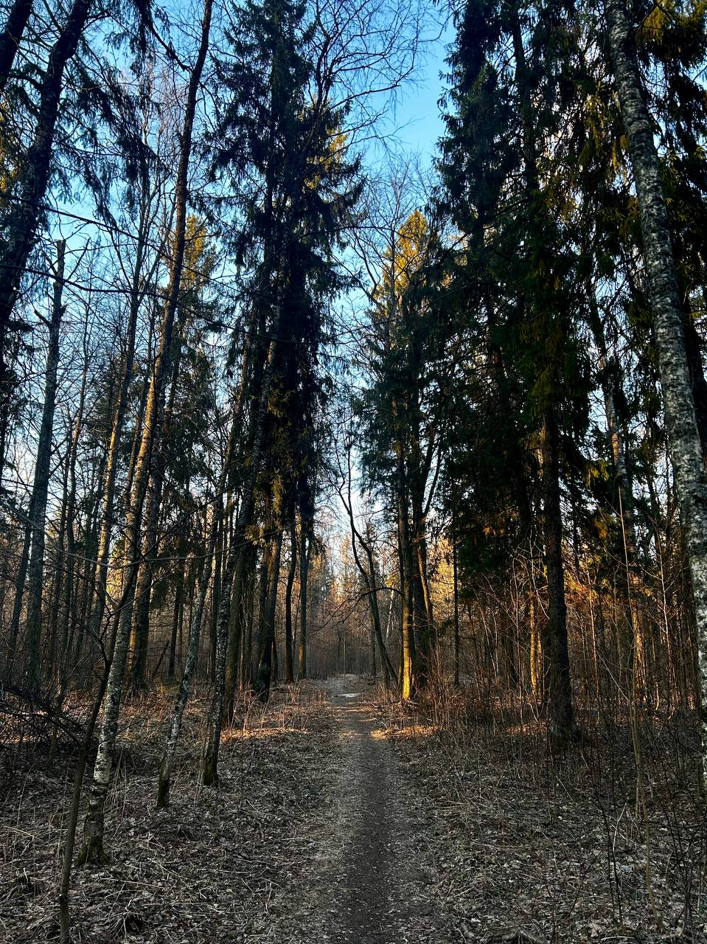
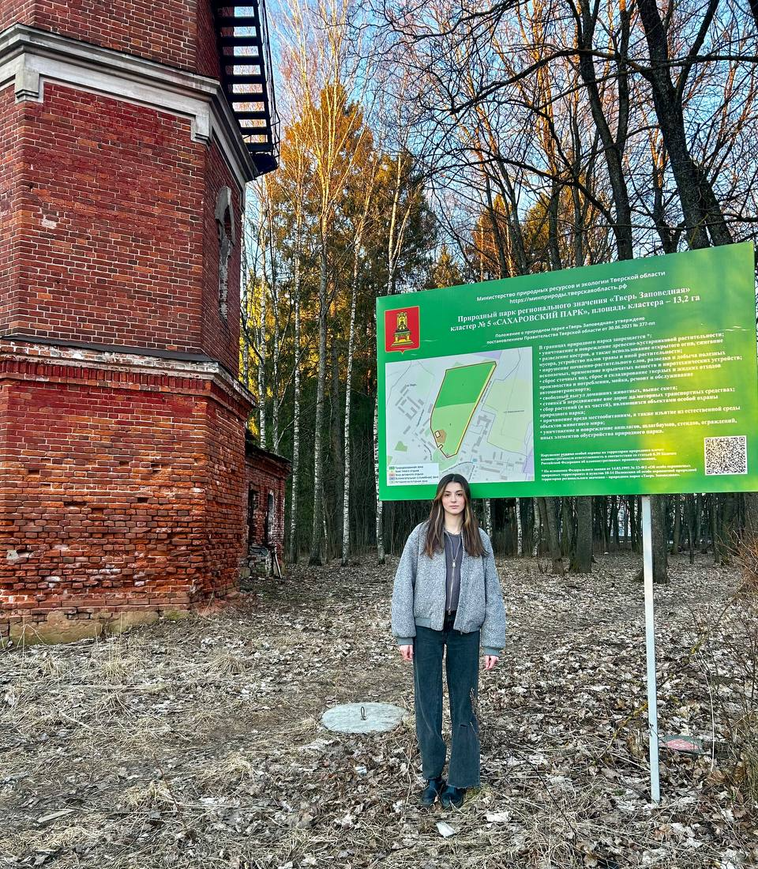
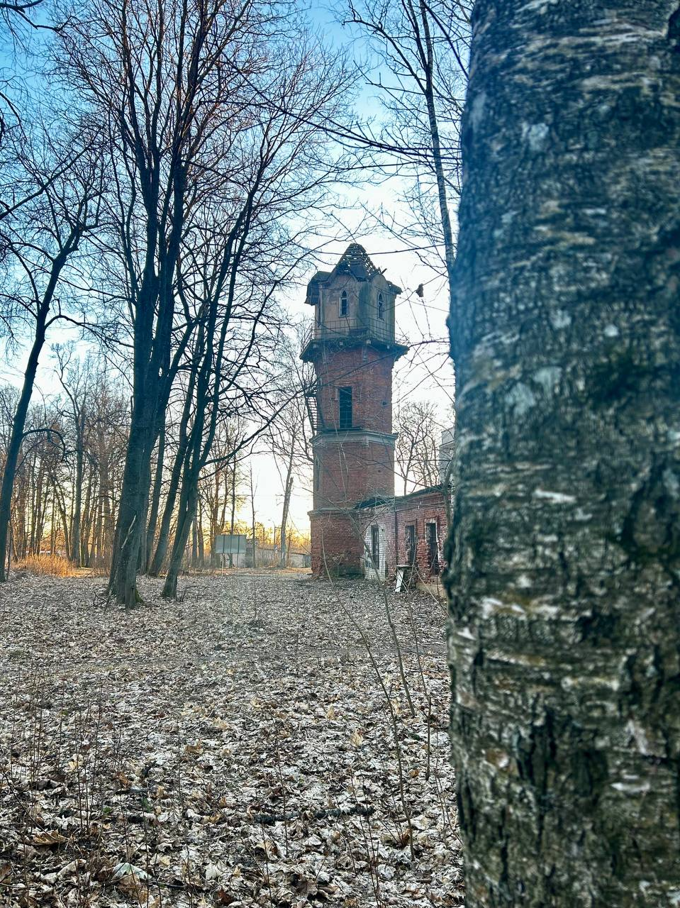
Памятник природы регионального значения «Сахаровский парк» (часть природного парка «Тверь Заповедная».
Автор: студентка 3 курса 31 группы
Аганова Милиса

Slide 2
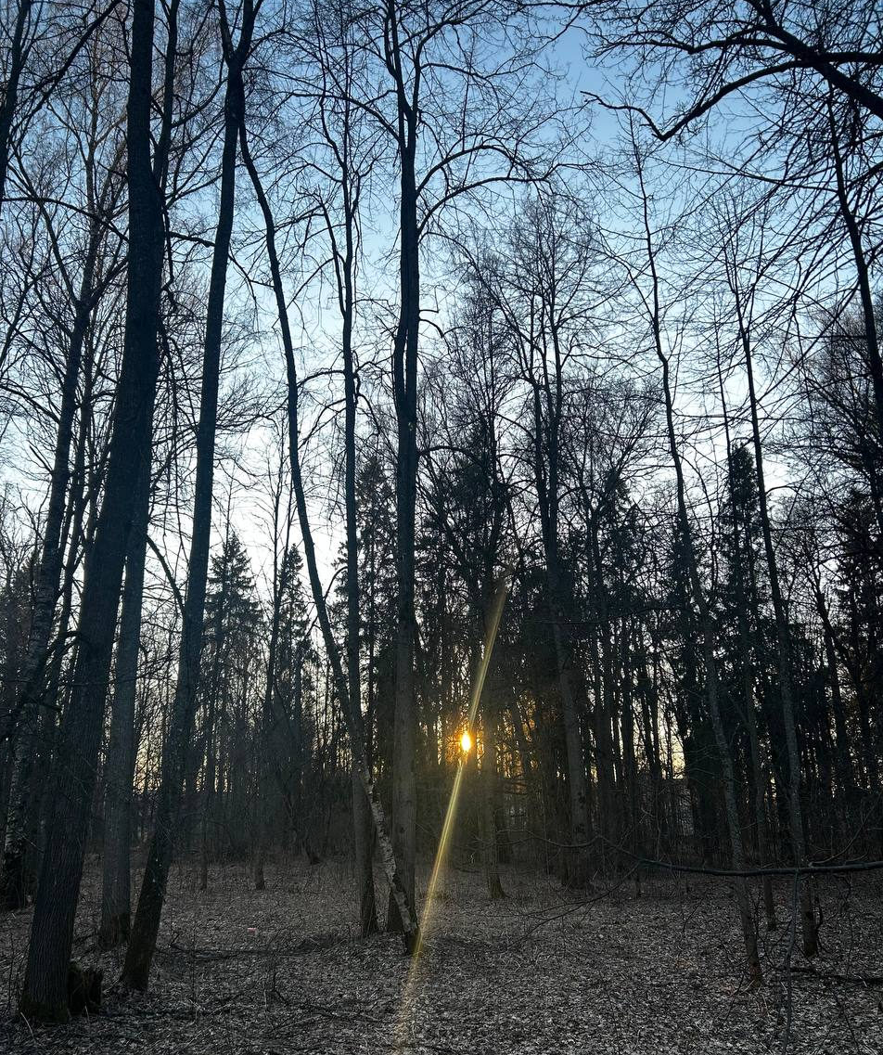
«Сахаровский парк» расположен в Заволжском районе Твери, в посёлке Сахарово.
Год создания: 1982 год.
Цели создания: сохранение природного комплекса в естественном состоянии, восстановление объекта, поддержание экологического баланса, сохранение эталонных участков коренных старовозрастных лесов, сохранение редких видов и уникальных природных объектов.
Особенности правового режима: на территории парка действуют ограничения на хозяйственную деятельность, которая может негативно повлиять на природу. Например, запрещена вырубка деревьев и кустарников, кроме санитарных порубок, возведение жилых домов и хозяйственных построек, выпас скота, добыча камня и других ископаемых, производство осушительных работ и торфоразработок, применение ядохимикатов, разведение костров, кроме оборудованных для этих целей мест, засорение мусором.
Документы, подтверждающие статус ООПТ: решение исполнительного Комитета Калининского областного Совета народных депутатов от 12.02.1982 №55 «О признании природных объектов государственными памятниками природы областного значения и усилении их охраны». Также есть приказ Министерства природных ресурсов и экологии Тверской области от 13.01.2015 №2-кв «Об утверждении перечня особо охраняемых природных территорий регионального значения Тверской области» и постановление правительства Тверской области от 05.06.2019 №240-пп «Об утверждении описания границ отдельных особо охраняемых природных территорий регионального значения «Сахаровский парк».
Допустимое использование: деятельность по особой охране и изучению природы, охрана природных территорий, природно-познавательный туризм.
Объекты особой охраны: на территории парка отмечены сосудистые растения, мохообразные, лишайник и позвоночные животные. Среди занесённых в Красную книгу Тверской области видов здесь встречаются махаон, дубонос обыкновенный, дятел белоспинный, дятел седой, дятел трёхпалый, жаба зелёная, жаворонок лесной, зелёный дятел, ящерица прыткая.

Slide 3
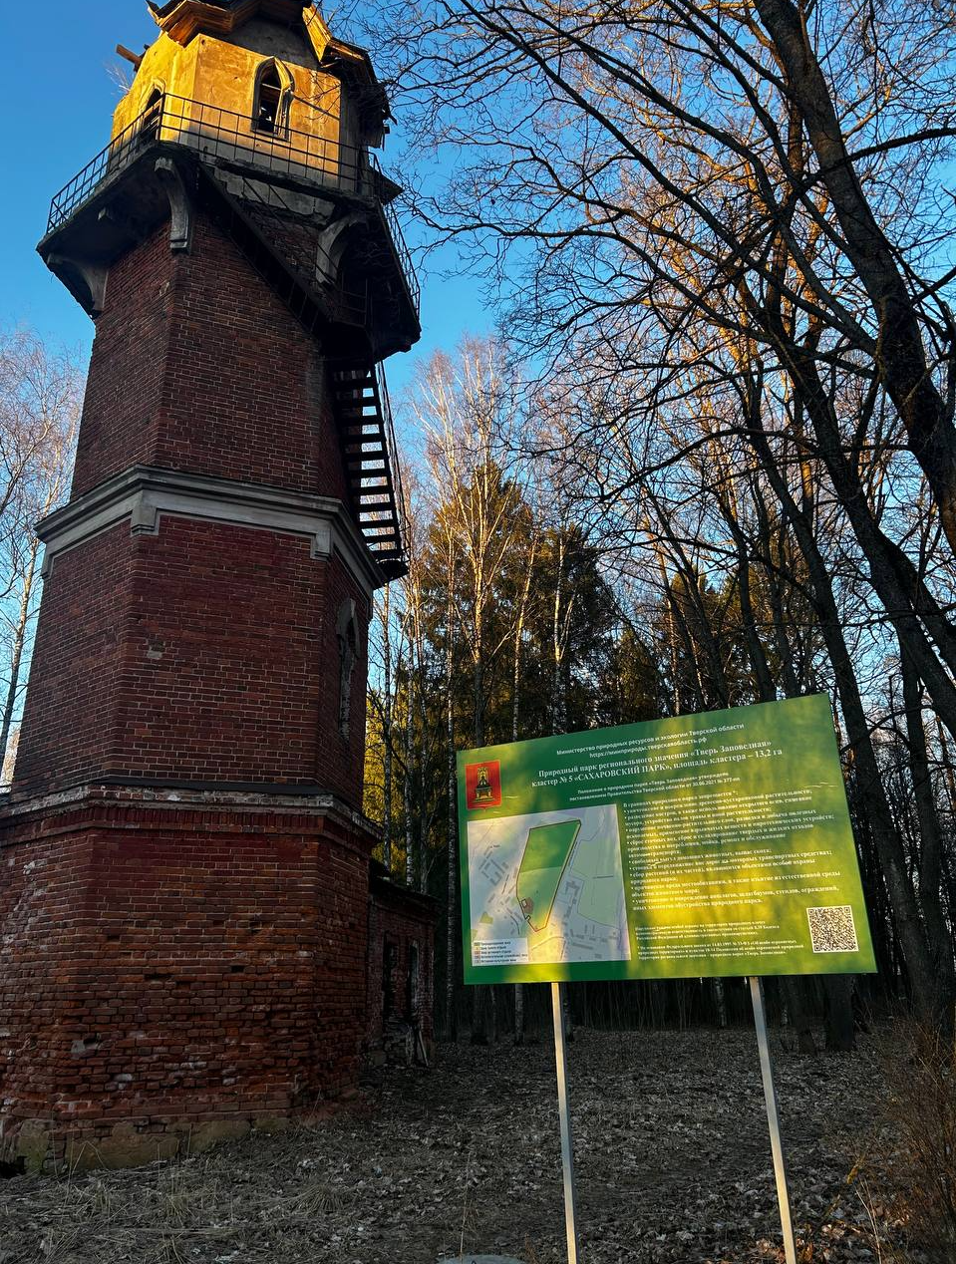
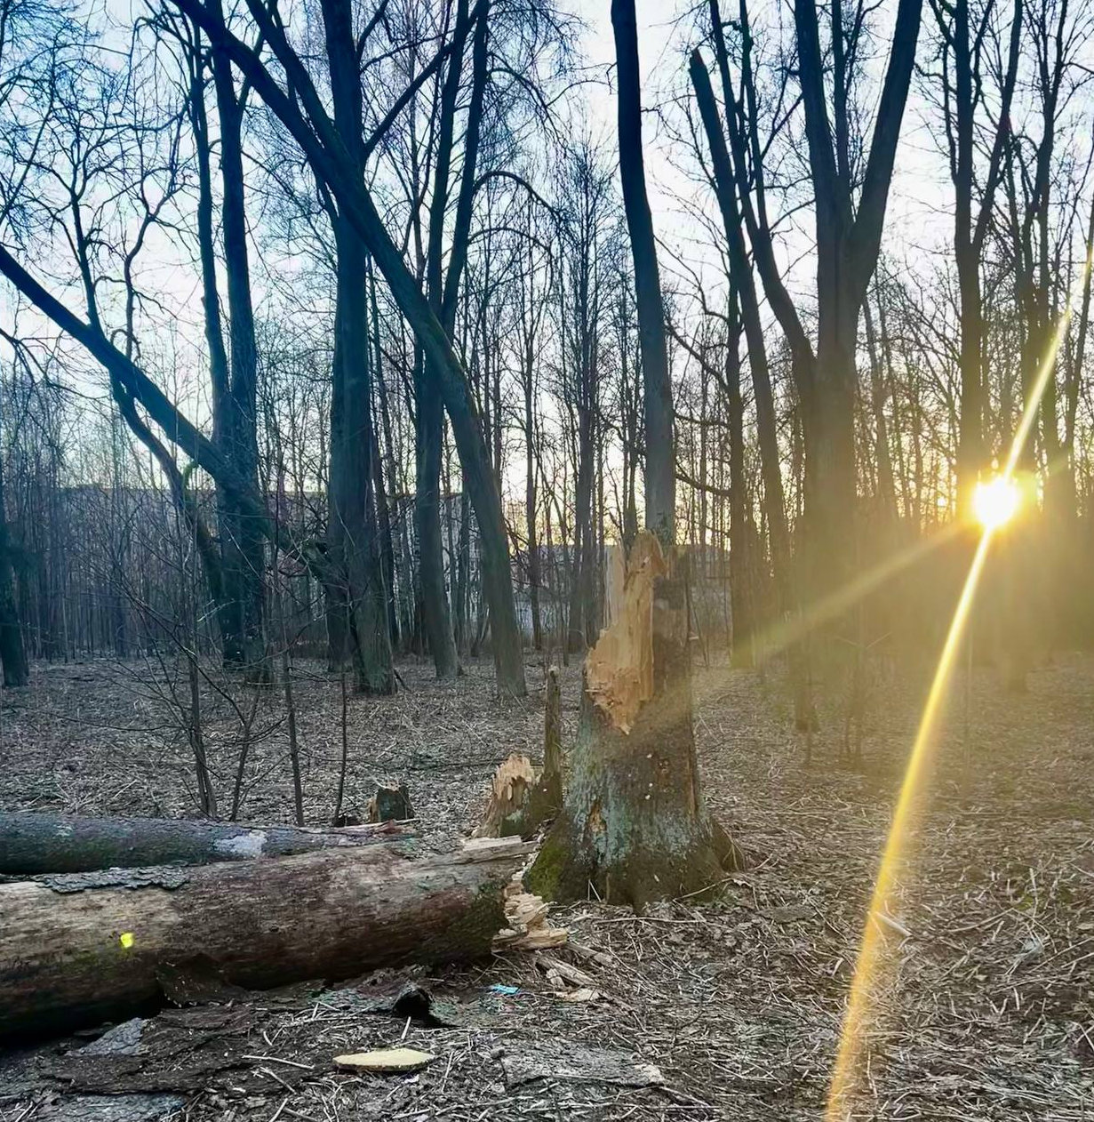
Оценка состояния ООПТ
Сахаровский парк – отличное место для прогулки: дивная природа, свежий воздух.
Основным нарушением экологических требований в Сахаровском парке является размещение отходов: жестяные банки, стеклянные банки, фантики. Проблема загрязнения парка может быть связана с низкой экологической культурой граждан.
Кроме того, вырубка «аварийных» деревьев в парке вызывает опасения у экологов и местных жителей. В частности, могут пострадать дуплистые деревья, в которых обитали совы и другие птицы.

